Slide 1
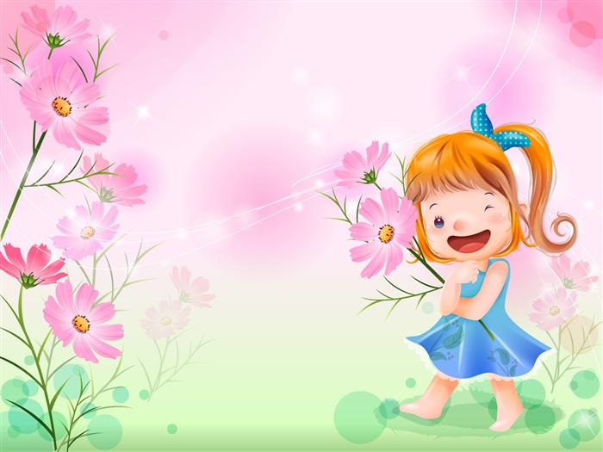
За словами Всесвітньої організації
охорони здоров`я,
20% народжених дітей –
умовно здорові…
“Кожен з нас прийшов на білий світ пізнать його, приховане – відкрити, знань, мудрості добуть та перш за все повинні ми навчитися говорити…”

Slide 2

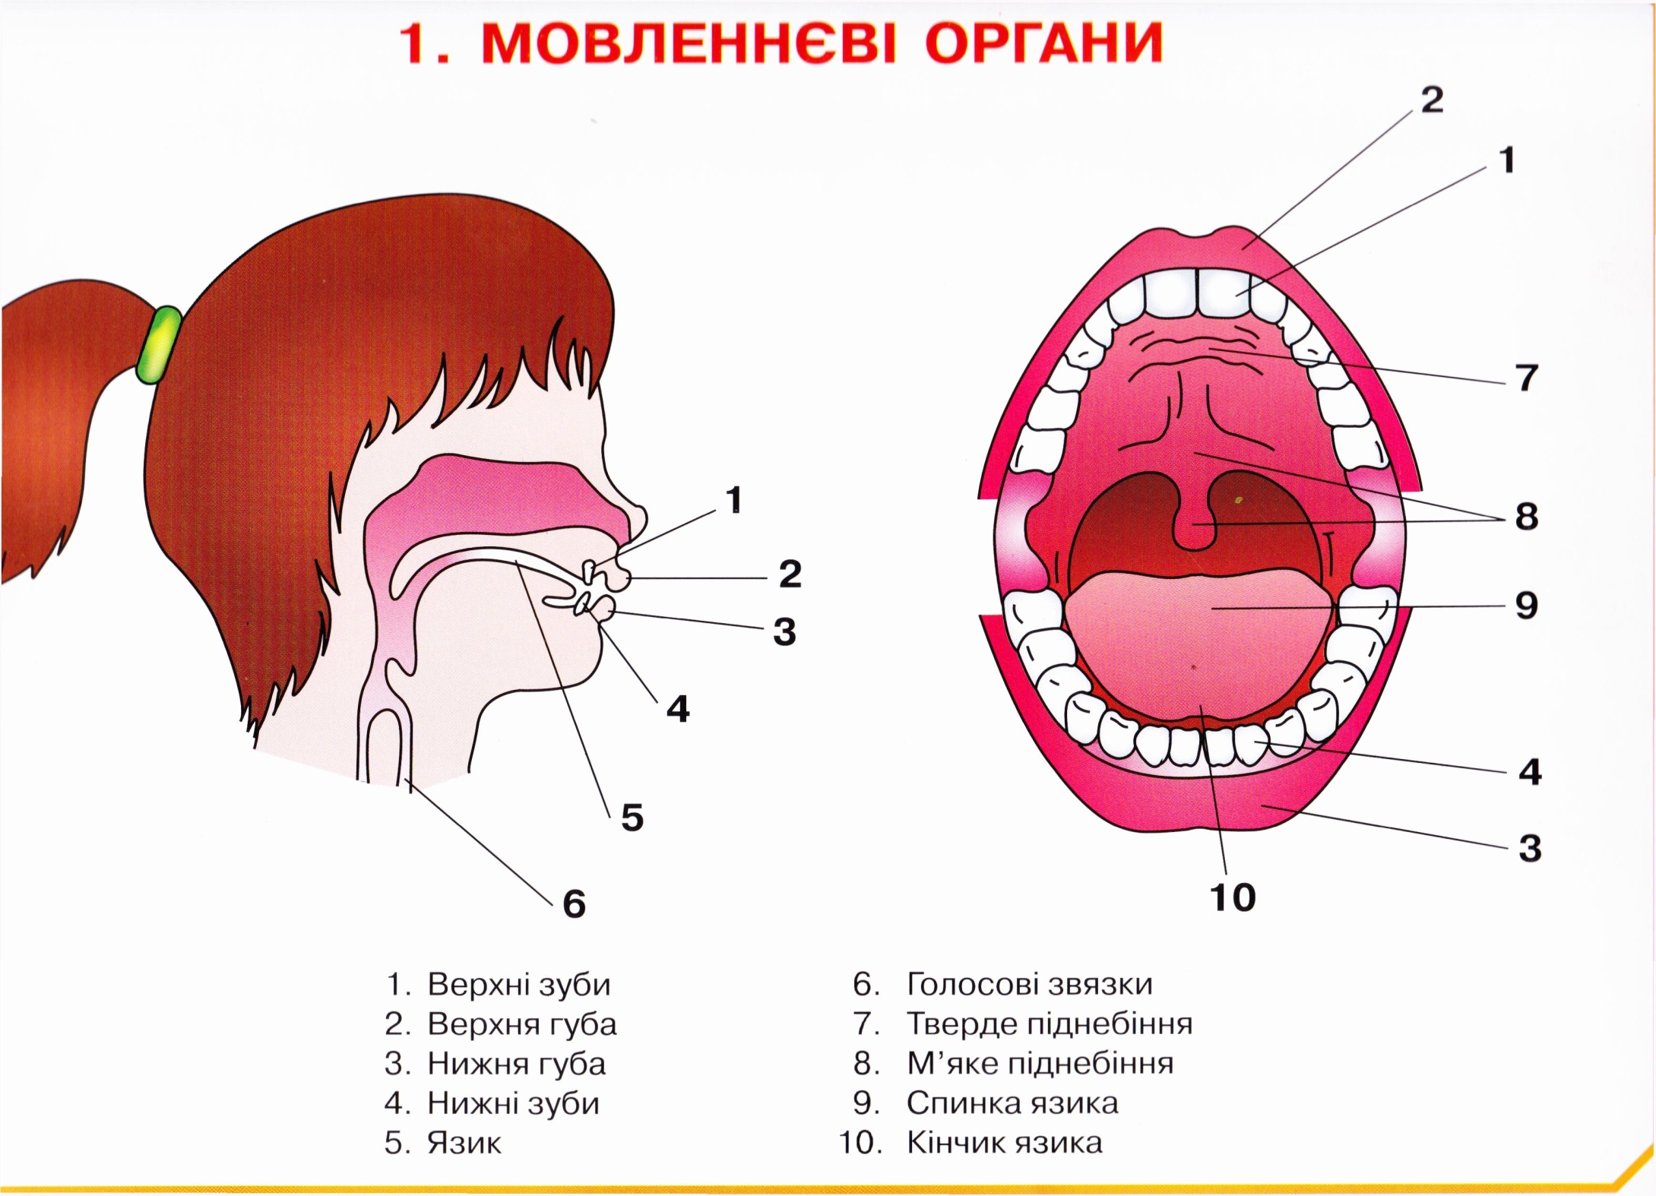
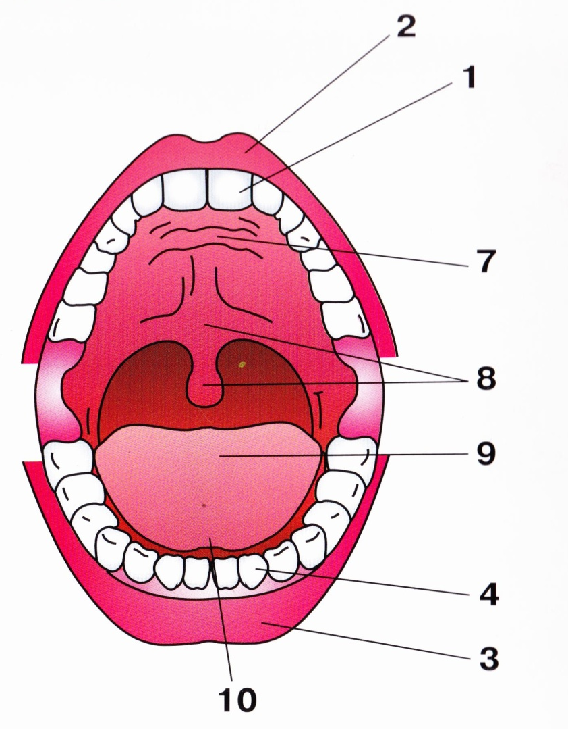
ОРГАНИ МОВЛЕННЯ
Верхні зуби
Верхня губа
Нижня губа
Нижні зуби
Язик
Голосові зв’язки
Тверде піднебіння
М’яке піднебіння
Спинка язика
Кінчик язика

Slide 3

Логопедичний масаж — це метод активної механічної дії, який впливає на стан м'язів, нервів, кровоносних судин і тканин периферичного мовленнєвого апарату.
Основні цілі логопедичного масажу:
1) Нормалізація м'язового тонусу загальної, мімічної та артикуляційної мускулатури;
2) Зменшення проявів парезів і паралічів, м'язів артикуляційного апарату;
3) Зниження патологічних рухових проявів м'язів мовного апарату ;
4) Стимуляція пропріоцептивних відчуттів;
5) Збільшення обсягу і амплітуди артикуляційних рухів;
6) Активізація тих груп м'язів периферичного мовного апарату, у яких була недостатня скорочувальна активність;
7) Формування довільних, координованих рухів органів артикуляції.

Slide 4
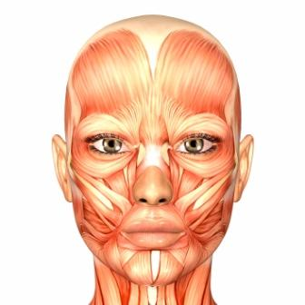
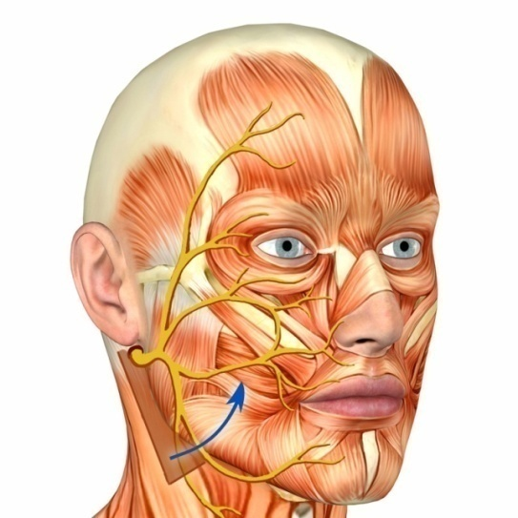
Поверхня шкіри являє собою величезне чутливе поле, є периферичною частиною шкірного аналізатора, а значить, воно нерозривно пов'язане з центральною нервовою системою.

Slide 5

Види масажу , використовувані
в логопедичній практиці:
1) диференційований
2) точковий масаж
3) масаж із застосуванням спеціальних пристосувань або "зондовий“
4) елементи самомасажу.
Прийоми масажу:
Погладжування
Розтирання.
Розминка.
Вібрація і биття.
Щільне натискання.

Slide 6

Основні цілі
логопедичного масажу
Масаж артикуляційного апарату та артикуляційні вправи не тільки покращують рухому функцію відстаючих систем мозку, але й залучають в роботу найближчі мозкові системи.
М.Є.Хватцев.

Slide 7
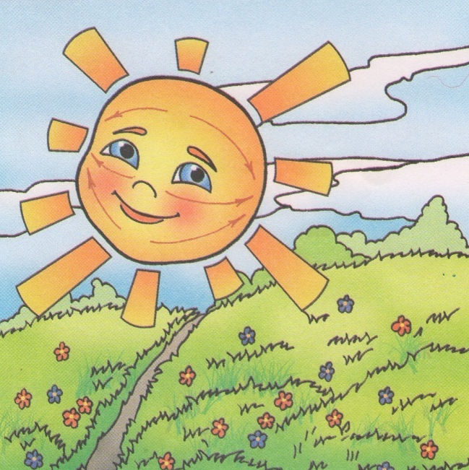
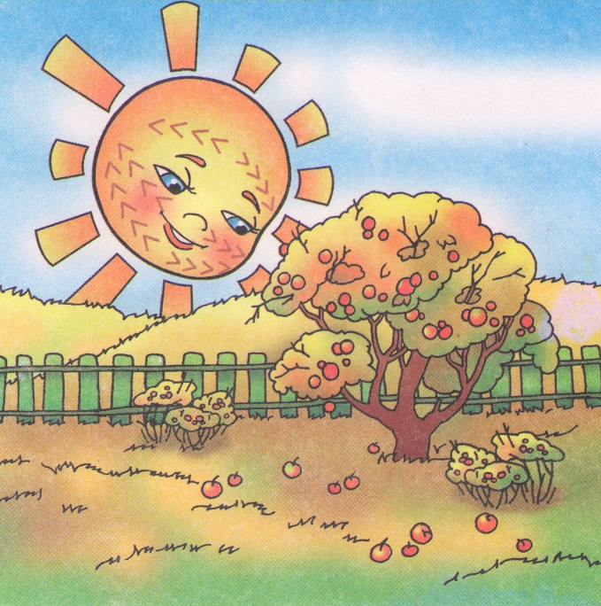
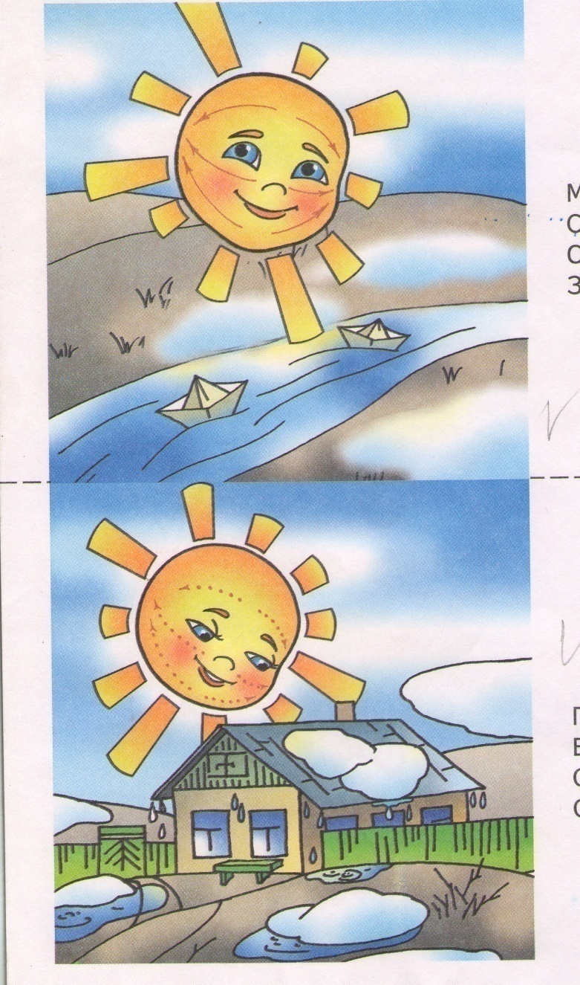
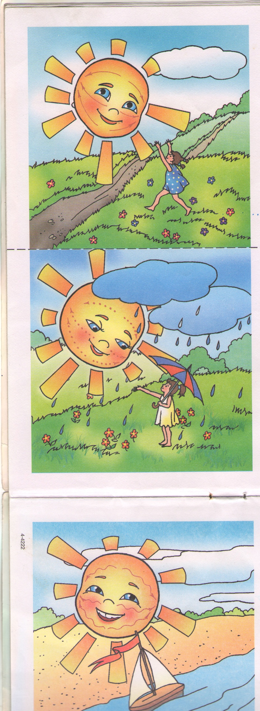
Обличчя наше – сонечко, а пальці промінці, які виконують прогладжування, розтирання, розминки, щільне натискання, вібрацію та постукування.

Slide 8

Артикуляційна гімнастика
Картинки-символи
Біоенергопластика
Казки до мовленнєвих органів
Віршики до картинок

Slide 9

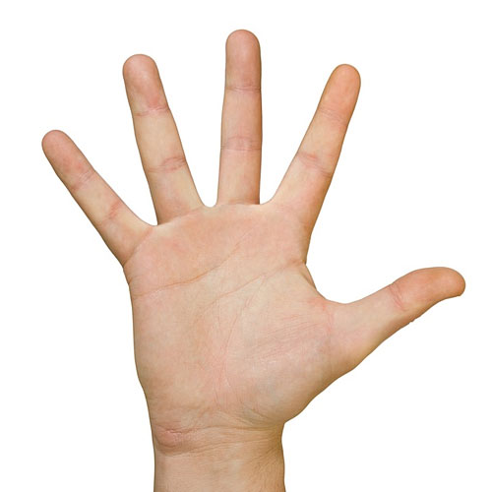
У
О
Е
А
И
І
Голосно, пошепки, беззвучно

Slide 10

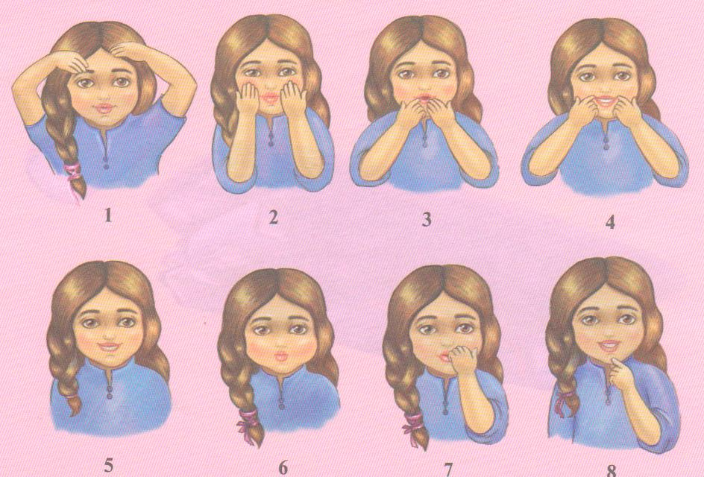
Самомасаж обличчя
Ми долоньки розтираємо, свої ручки зігріваємо.
Потім личко умиваємо — так ми втому всю знімаємо.
Щічки злегка розминаємо, щоби надувалися.
Губки також розминаємо, щоби посміхалися.
А тепер давай пограємо: кути рота піднімаємо.
Нижню губу покусаємо, верхню губу покусаємо.
Щічки, мов кульки, ми надимаємо, але у небо, цур, не злітаємо!
Язик сховався під губою — його знайдемо ми з тобою
Відтягнемо підборіддя і пощипаємо.

Slide 11
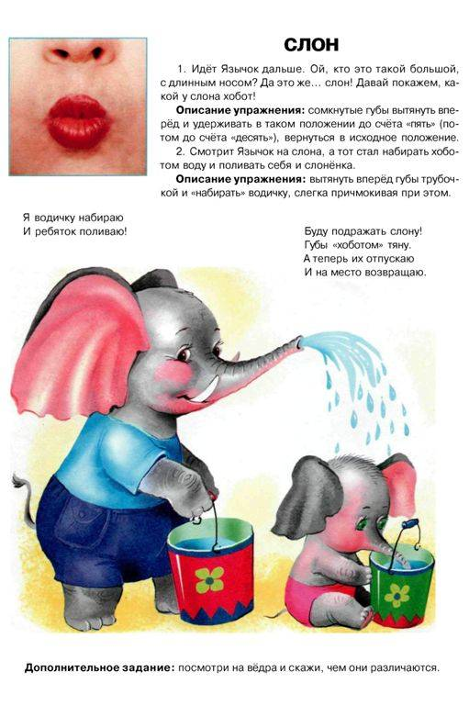
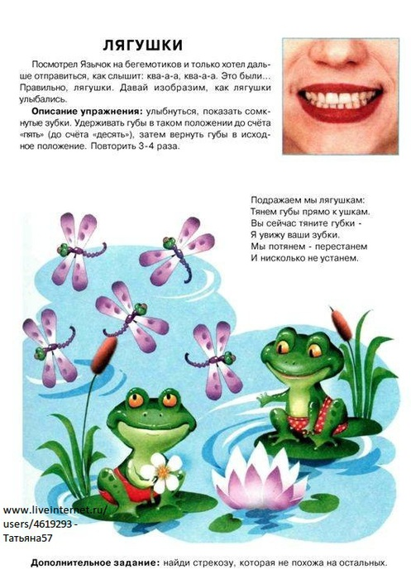
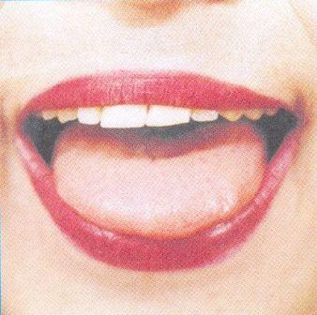
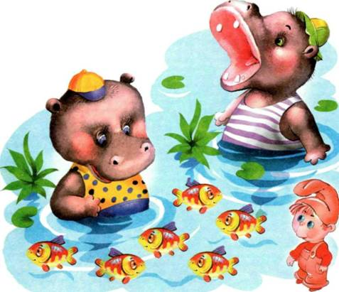

Slide 12
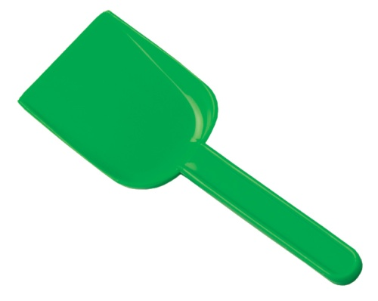

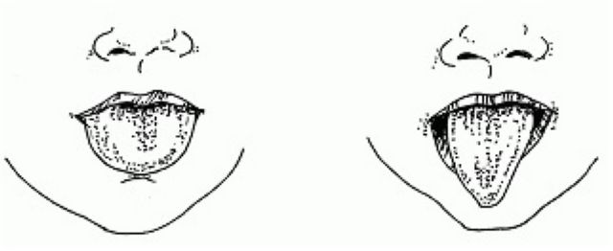

Slide 13

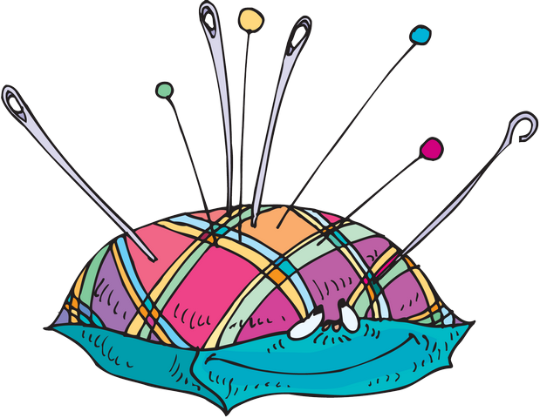

Slide 14

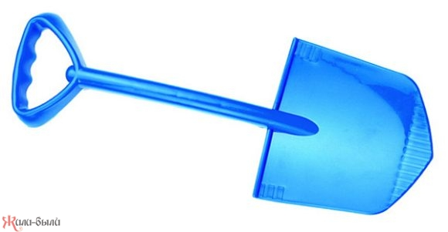

Slide 15

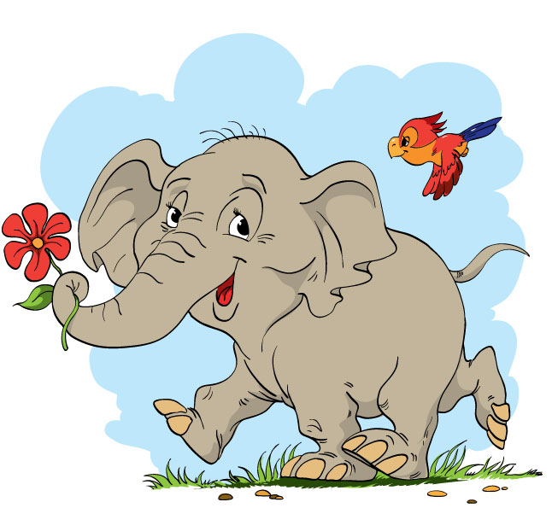

Slide 16
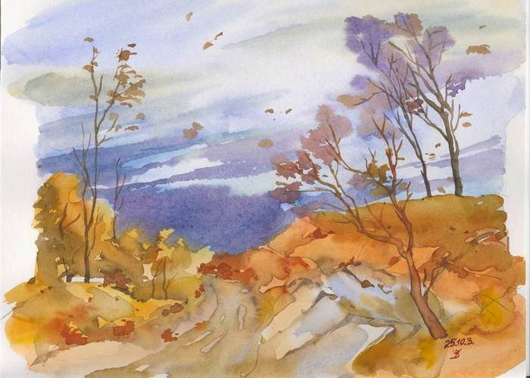
А
О
У
Е
И
І

Slide 17


Slide 18
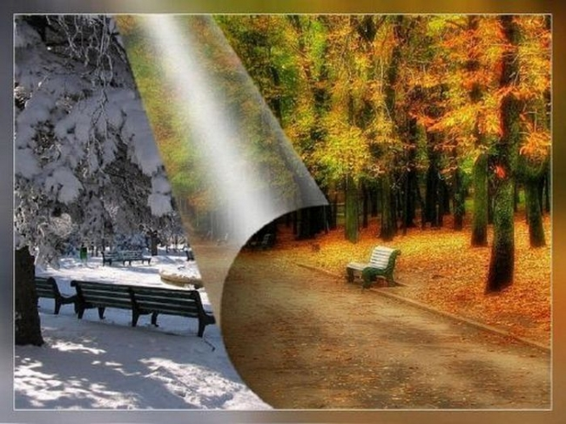


Slide 19
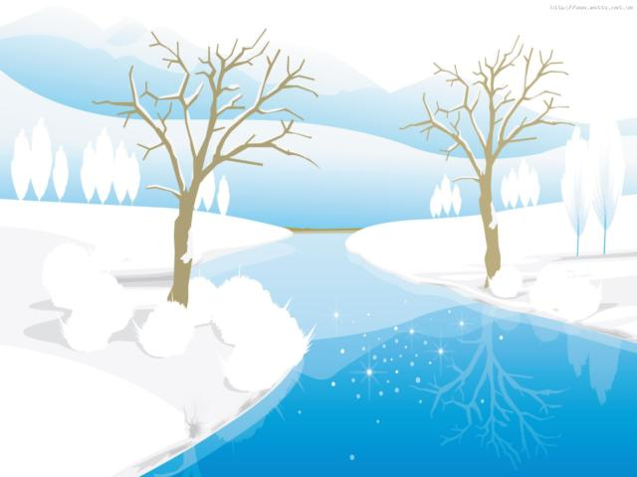
Вже настала в нас зима
Снігом землю замело
Сніг пухнастий на землі
Дивні витівки зими

Slide 20

Віхола
Заметіль
Зима
Морози

Slide 21



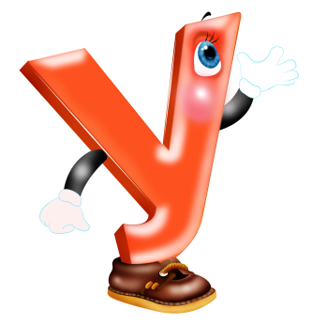

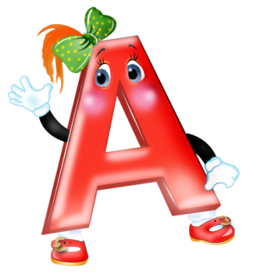
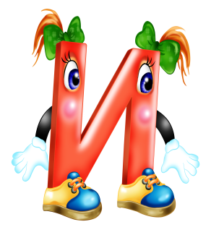

Slide 22
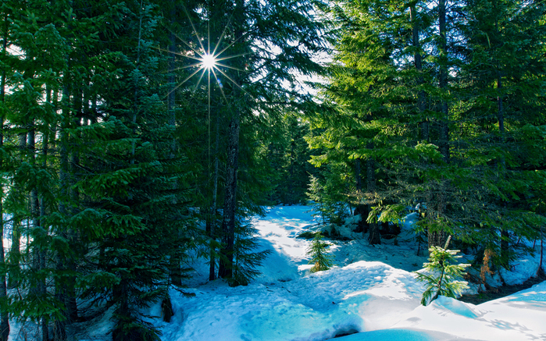

Slide 23
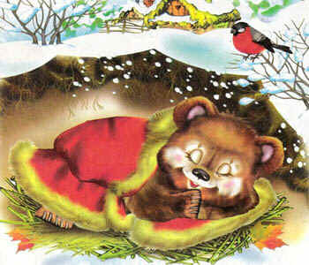

Slide 24
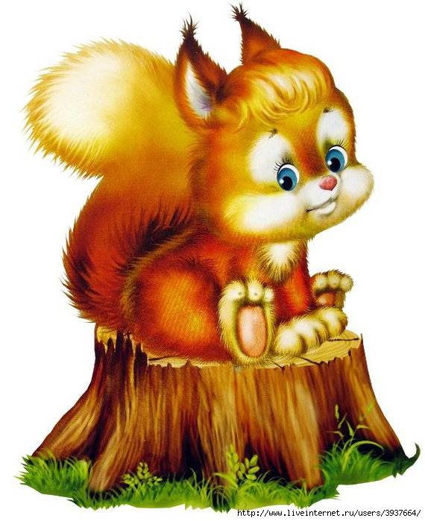

Slide 25
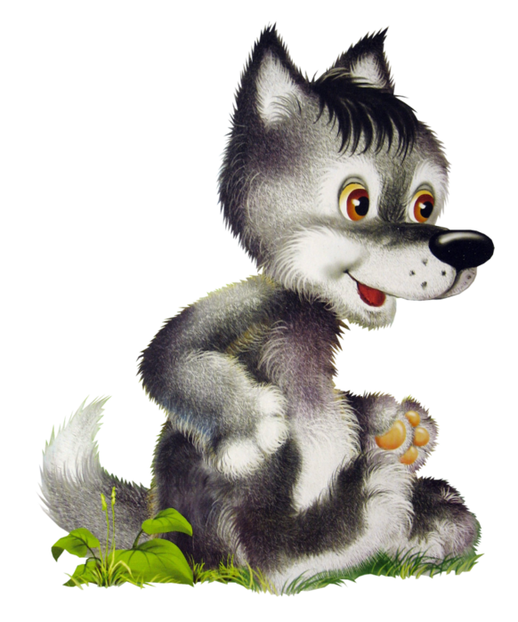
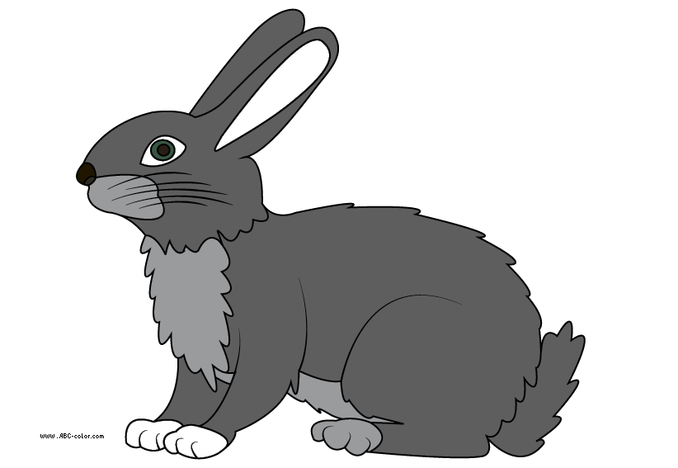

Slide 26
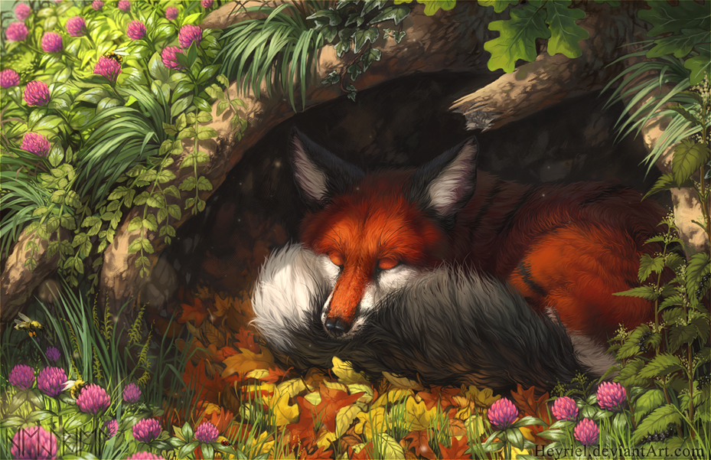

Slide 27
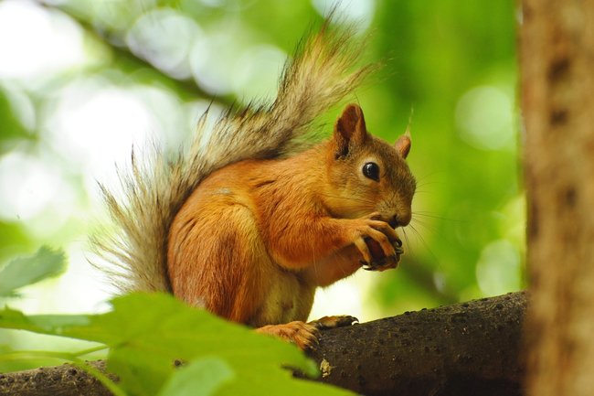

Slide 28
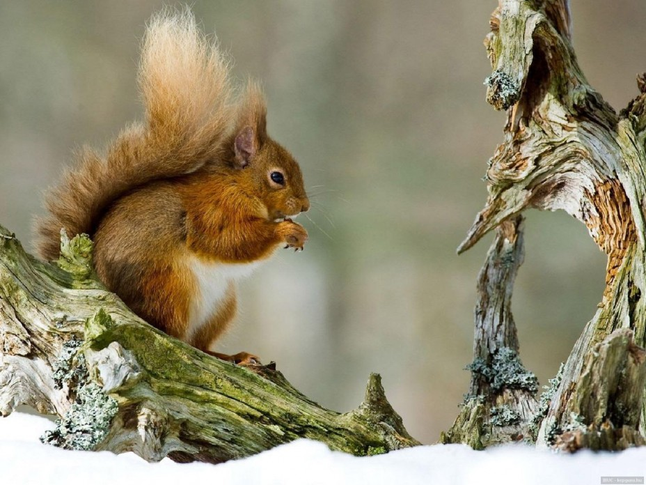
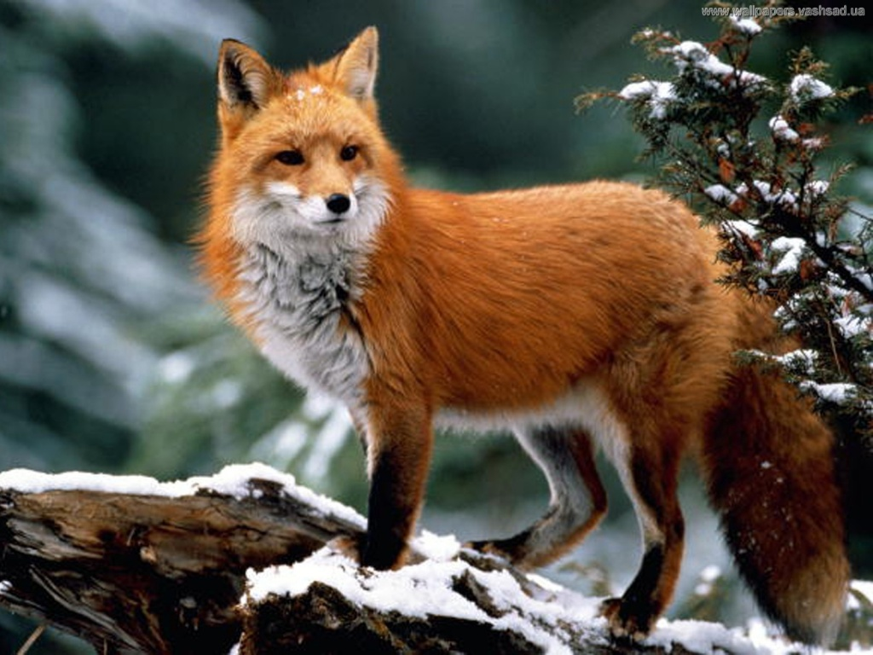

Slide 29
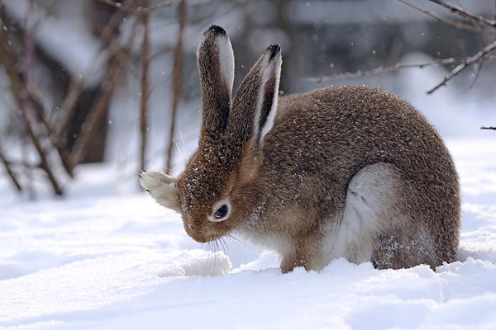
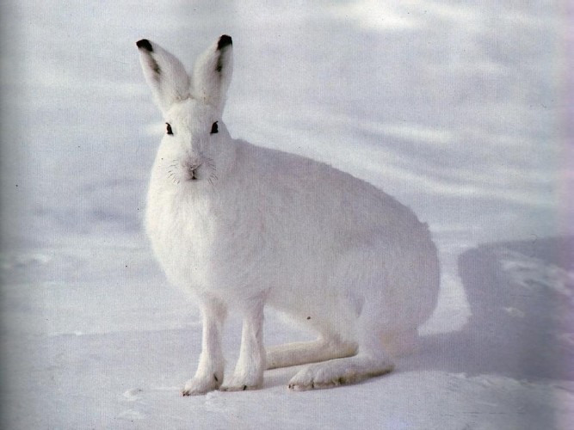

Slide 30
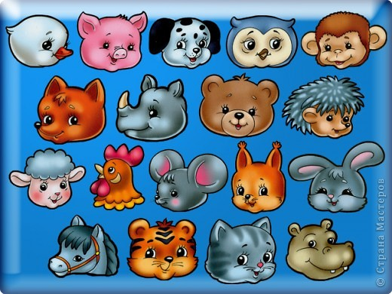

Slide 31
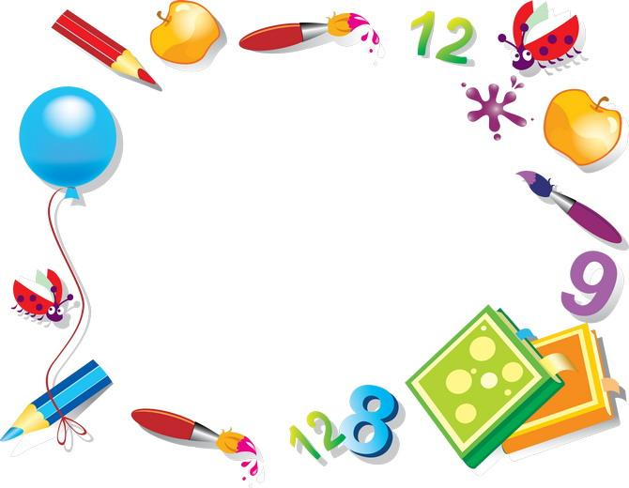
“Так чи ні?”

Slide 32



Slide 33
